Slide 1
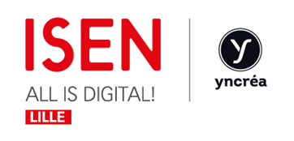
PROGRAMMATION C#
Réalisé par:
Brice SIMEU Maxance MALLET
Adrien DELAURENS Elie SIDAWI

Slide 2
PLAN
I. Introduction
II. Syntaxe
Les mots clés
L'organisation des classes
Les conventions de nommage
Les types de données
Les types primitifs
Les types objets
Les types valeur (ValueTypes et Structs)
La déclaration de constantes
Les instructions
L'instruction switch

Slide 3
PLAN
L'instruction goto
Le parcours des collections de données
7. Les metadatas
8. Les énumérations
9. Les délégués
10. Les événements
11. Le contrôle sur le débordement d'un downcast
12. Les directives de précompilation
13. La méthode main()
14. Ecrire et lire dans la console
III. La programmation orientée objet
Les interfaces
Les modificateurs d'accès
L'héritage
Les classes et méthodes scellées
Le polymorphisme

Slide 4
PLAN
lV. Les exceptions
V. Les pointeurs
VI. Les threads et synchronisation de portions de code
VII. Conclusion

Slide 5
INTRODUCTION
Toute la présentation est basée sur les différences entre le Java et le C#

Slide 6
SYNTHAXE
Syntaxe relativement proches entre Java et C# puisqu'elles dérivent pour les deux de celle du langage C.
Sensibilité à la casse
Définition du bloc de code entre accolade
Traitement similaires des boucles et conditions
...

Slide 7
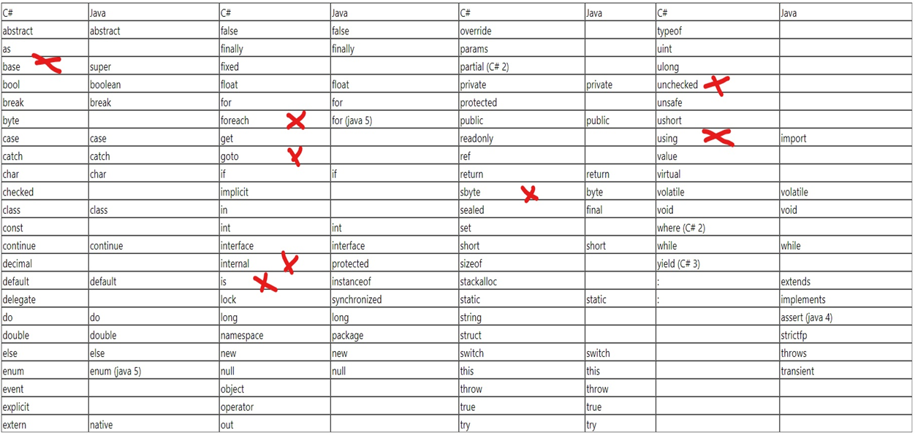
SYNTHAXE
Les mots clés

Slide 8
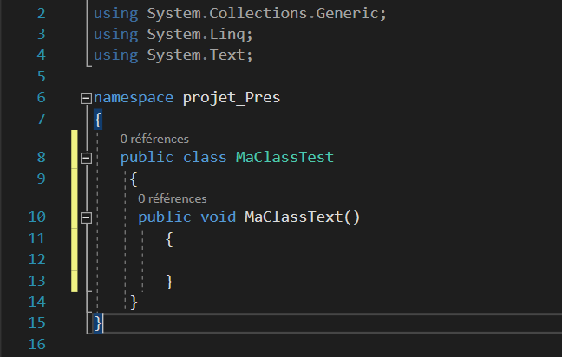
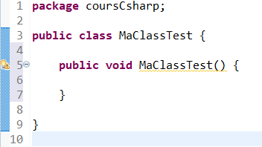
SYNTHAXE
2. L'organisation des classes
Pour organiser les classes, Java utilise le concept de packages et C# utilise le concept de Namespaces.

Slide 9
SYNTHAXE
3. Les conventions de nommage
C# et Java sont sensibles à la casse
Proposent leurs propres conventions de nommage
L'utilisation des conventions de nommage ne sont pas obligatoire

Slide 10
SYNTHAXE
4. Les types de données
Java et C# sont tous les deux des langages orientés objets , ils proposent donc:
Des types primitifs
Des types objets .
C# propose en plus le type valeur

Slide 11
SYNTHAXE
4. Les types de données
Les types primitifs
Chaque type primitif Java possède un type équivalent de même nom en C# sauf byte qui est signé en Java et correspond donc au type sbyte en C#
C# possède en plus des types numériques non signés (byte, ushort, uint, ulong).
C# propose aussi le type decimal qui permet de stocker un nombre décimal avec meilleure précision et sans erreur d'arrondi.

Slide 12
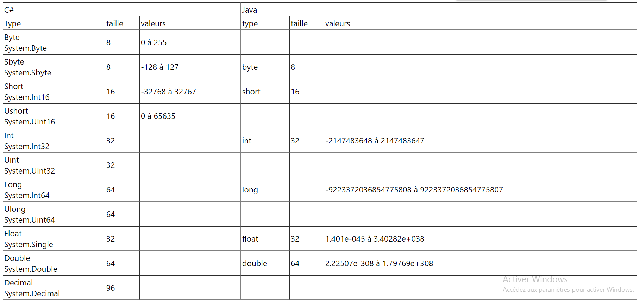
SYNTHAXE
4. Les types de données
Les types primitifs

Slide 13
SYNTHAXE
4. Les types de données
ii. Les types objets
Java et C# en plus des objest de base(existants), proposent tous deux la définition et la manipulation d'objets: les Classes et structures

Slide 14
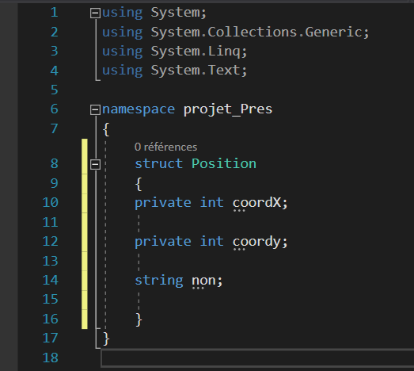
SYNTHAXE
4. Les types de données
iii. Les types « valeur » (ValueTypes et Structs)
C# permet au travers des structures (structs) de stocker des objets dans la pile plutôt que sur le tas.
En C#, tous les types primitifs sont encapsulés dans des structures qui héritent de ValueType.

Slide 15
5. LA DECLARATION DES CONSTANTES
SYNTHAXE
Java définit une constante grâce au mot clé final qui ne peut être initialisée qu'une seule fois, soit de façon statique(à la compilation) soit de manière dynamique(à l'exécution uniquement dans un constructeur)
C# utilise le mot clé const pour définir une constante statique et le mot clé readonly pour une constante dynamique.

Slide 16
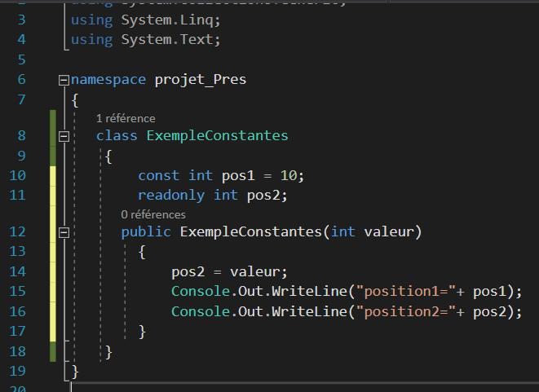
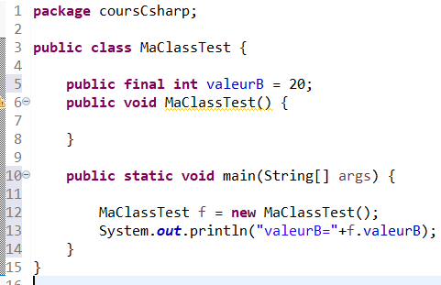
5. LA DECLARATION DES CONSTANTES
SYNTHAXE

Slide 17
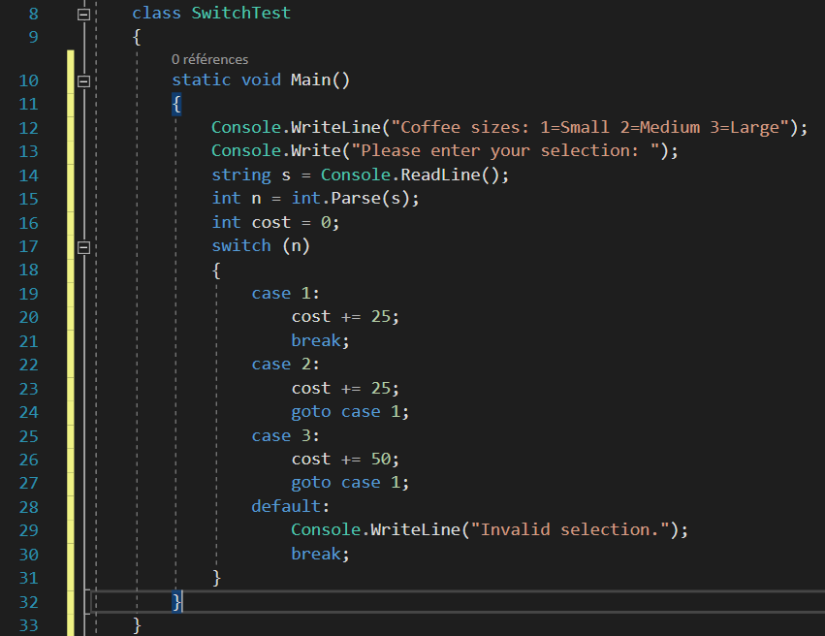
6. LES INSTRUCTIONS
SYNTHAXE
Java et C# proposent un jeu d'instructions similaire. Quelques différences existent notamment avec l'instruction switch et goto

Slide 18
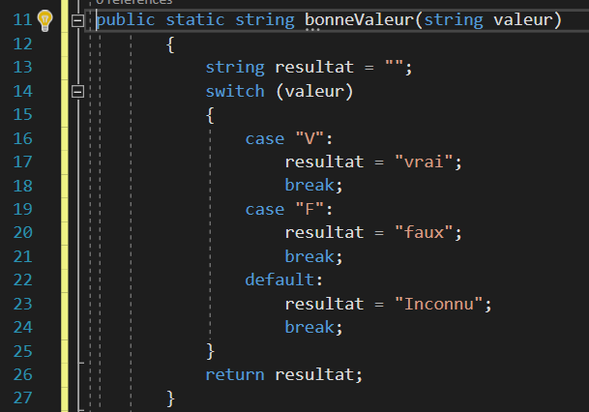
6. Les instructions
SYNTHAXE
i. L'instruction switch

Slide 19
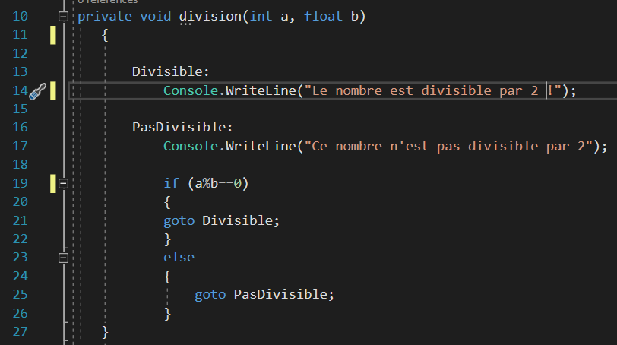
6. Les instructions
SYNTHAXE
ii. L'instruction goto

Slide 20
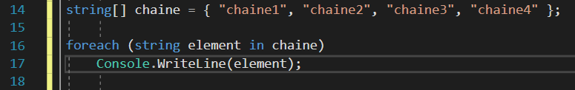
6. Les instructions
SYNTHAXE
iii. Le parcours des collections de données
C# propose l'instruction foreach pour faciliter le parcours dans son intégralité d'une collection qui implémente l'interface System.Collections.IEnumerable.
A partir de Java 1.5 la même fonctionnalité est proposée

Slide 21
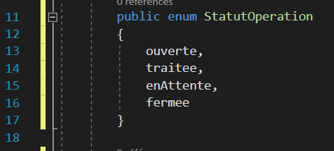
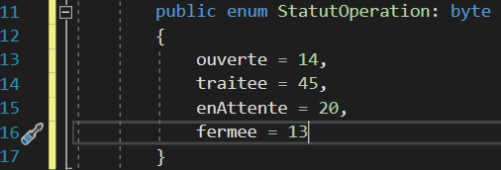
8. Les énumérations
SYNTHAXE
C# et java (à partir de la version 1.5) proposent la définition d'énumérations en utilisant le mot clé enum.
Il est possible de forcer le type de l'énumération et la valeur de ses membres.

Slide 22
9. Les délégués
SYNTHAXE
Un délégué est un type qui représente des références aux méthodes avec une liste de paramètres et un type de retour particuliers.
Une instance d'un délégué peut être associé à toute méthode ayant une signature et un type de retour compatibles.
Les délégués sont utilisés pour passer des méthodes comme arguments à d'autres méthodes
Les délégués sont comparables aux pointeurs de fonction C++

Slide 23
10. Les événements
SYNTHAXE
Les événements permettent à une classe ou à un objet de notifier d’autres classes ou objets quand quelque chose de significatif se produit.
La classe qui envoie (ou déclenche) l’événement est appelée publieur et les classes qui reçoivent (ou gèrent) l’événement sont appelées abonnés.
Un événement peut avoir plusieurs abonnés. Un abonné peut gérer plusieurs événements provenant de plusieurs publieurs.

Slide 24
11. Le contrôle sur le débordement d'un downcast
SYNTHAXE
C# permet de gérer ou ignorer le débordement de capacité lors d'un downcast (conversion vers un type plus petit).
Les mots clés checked et unchecked permettent respectivement d'activer ou de désactiver ce contrôle dans le bloc de code qu'ils définissent.

Slide 25
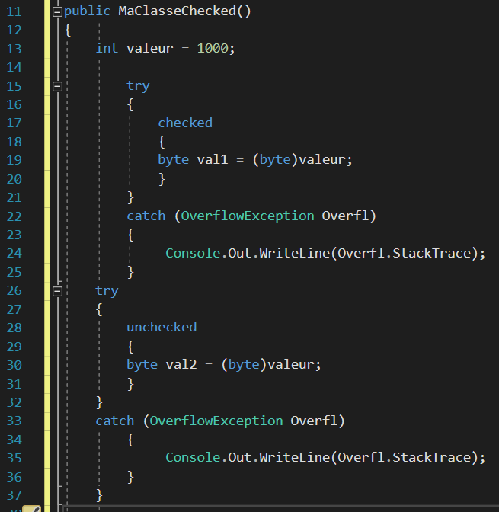
11. Le contrôle sur le débordement d'un downcast
SYNTHAXE

Slide 26
12. Les directives de préprocesseur
SYNTHAXE
Elles sont utilisées pour faciliter la compilation conditionnelle.
Contrairement aux directives C et C++, on ne peut pas les utiliser pour créer des macros.
Exemple de directives:
If, else, elif, endif, define...

Slide 27
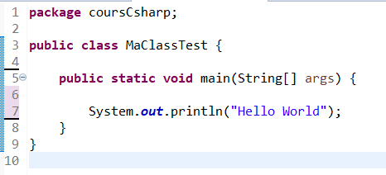
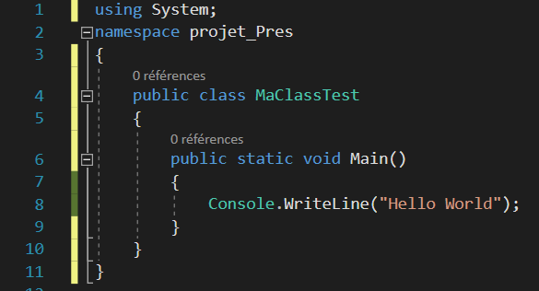
13. La méthode main()
SYNTHAXE
Les points d'entrée d'une application Java et C# sont la méthode main() en Java et Main() en C# d'une classe de cette application.
Contrairement au C#, il est possible d'avoir plusieurs points d'entrées(main()) en Java

Slide 28
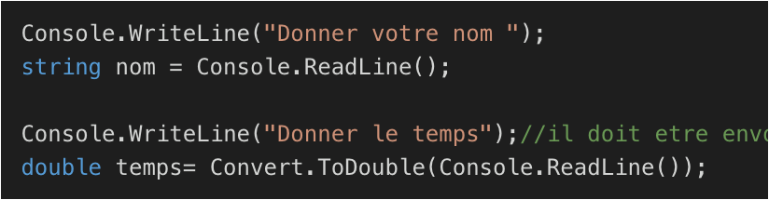
14. Ecrire et lire dans la console
SYNTHAXE
Les méthodes Console.Write() et Console.WriteLine() permettent d’afficher un message sur la console.
La méthode Console.ReadLine() permet de récupérer les données saisies au clavier par l’utilisateur.
Remarque:
int.Parse(Console.ReadLine())
double.Parse(Console.ReadLine())
Convert.ToDouble(Console.ReadLine())

Slide 29
|||. LA PROGRAMMATION ORIENTEE OBJET
La classe mère de tous les objets est java.lang.Object en Java et System.Object en .Net
En Java et en C#, toutes les méthodes doivent être membre d'une classe.
Java et C# ne proposent pas l'héritage multiple au niveau des classes mais le permettent au niveau des interfaces.
Java et C# supportent l'héritage avec une syntaxe différente :
Java--->extends pour l'héritage et implements pour l'implémentation d'interface
C#---->utilise la syntaxe du C++ pour définir l'héritage ou l'implémentation d'une interface.

Slide 30
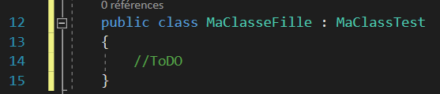
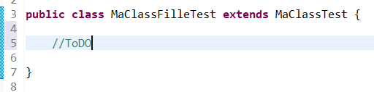
|||. LA PROGRAMMATION ORIENTEE OBJET

Slide 31
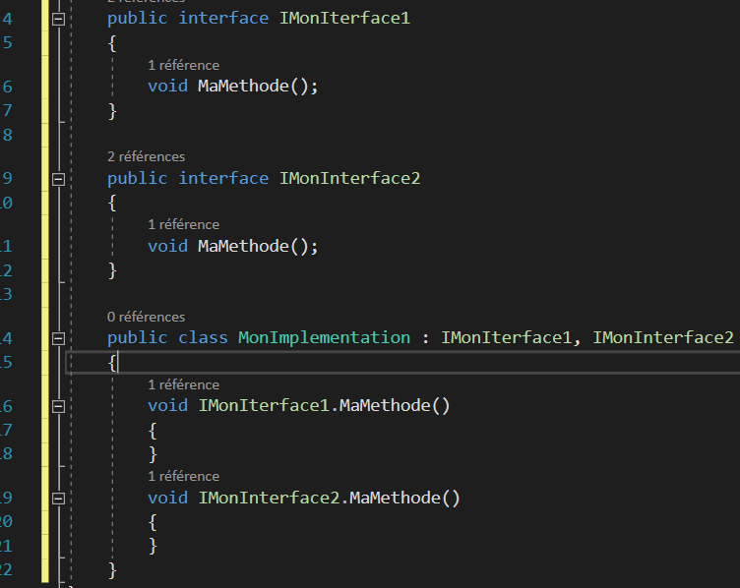
|||. LA PROGRAMMATION ORIENTEE OBJET
1. Les interfaces
Java et C# proposent la définition d'interfaces.
C# propose en plus l'implémentation explicite d'une interface. Ceci permet d'éviter les conflits de nom dans l'implémentation des méthodes de chaque interface.

Slide 32
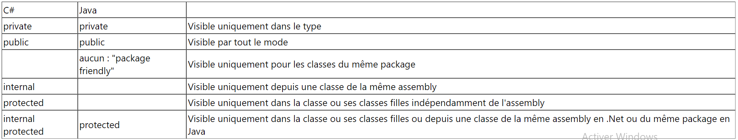
|||. LA PROGRAMMATION ORIENTEE OBJET
2. Les modificateurs d'accès
Pour assurer la mise en oeuvre de l'encapsulation, Java et C# propose un ensemble de modificateurs d'accès :

Slide 33
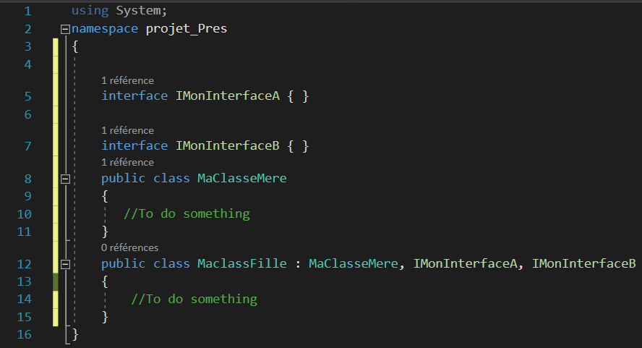
|||. LA PROGRAMMATION ORIENTEE OBJET
2. L'héritage
C# ne propose pas de support pour l'héritage multiple mais il propose comme Java des interfaces.
Ce pendant, Java propose une syntaxe différente pour l'héritage (extends) et l'implémentation (implements).

Slide 34
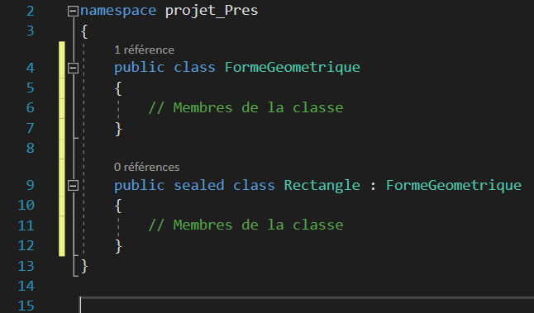
|||. LA PROGRAMMATION ORIENTEE OBJET
3. Les classes et méthodes scellées
Permettent de terminer une branche d’un arbre d’héritage. Autrement dit, il n’est pas possible de créer une classe qui hérite d’une classe scellée.

Slide 35
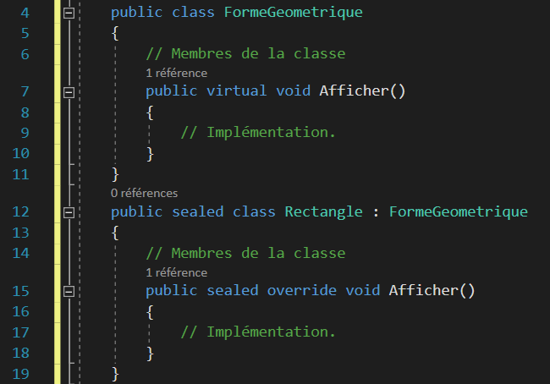
|||. LA PROGRAMMATION ORIENTEE OBJET
3. Les classes et méthodes scellées
C# permet de sceller une méthode, dans le but d’interdire sa redéfinition dans les classes héritant de la classe contenant cette méthode

Slide 36
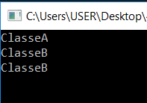
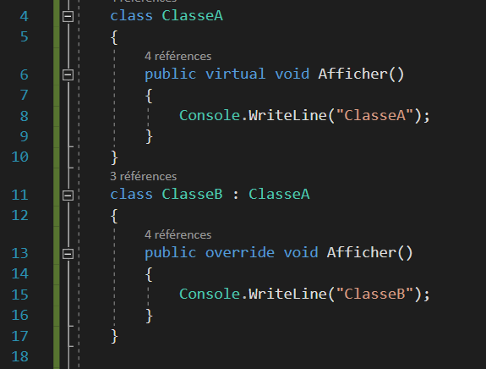
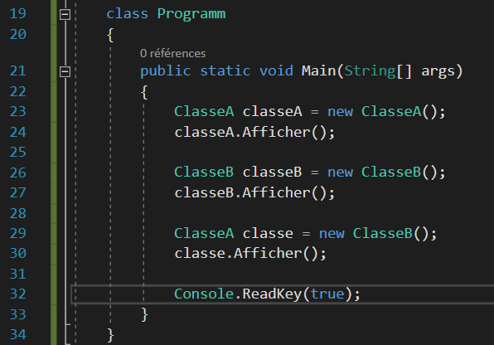
|||. LA PROGRAMMATION ORIENTEE OBJET
4. Le polymorphisme
C# ne propose pas de support pour l'héritage multiple mais il propose comme Java des interfaces.
Ce pendant, Java propose une syntaxe différente pour l'héritage (extends) et l'implémentation (implements).

Slide 37
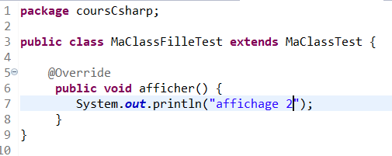
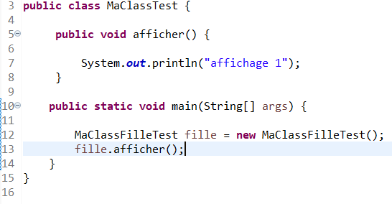

|||. LA PROGRAMMATION ORIENTEE OBJET
4. Le polymorphisme
Synthaxe en Java

Slide 38
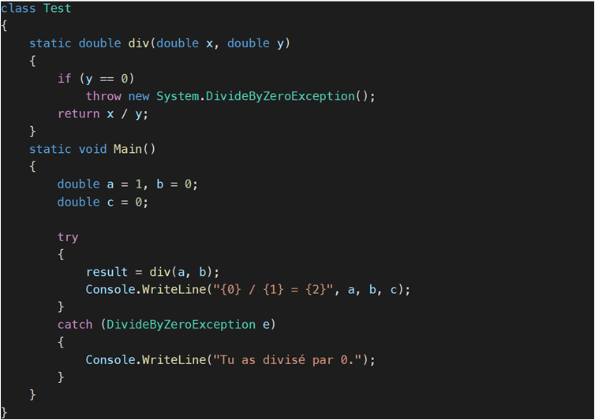
IV. LES EXCEPTIONS
La gestion des exceptions utilise les mots clés try, catch et finally pour:
Tenter des actions susceptibles de ne pas réussir
Pour gérer les défaillances lorsque vous pensez que c’est justifié
pour nettoyer ensuite les ressources

Slide 39
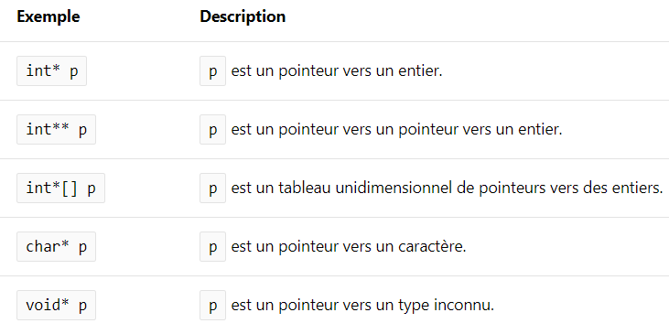
IV. LES POINTEURS
La déclaration d'un type pointeur peut prendre l'une des formes suivantes :
private void* identifier; //allowed but not recommended
private int* p1, p2, p3; // Ok
private int* p1, *p2, *p3; // Invalid in C#
Exemples de déclarations de type pointeur:

Slide 40
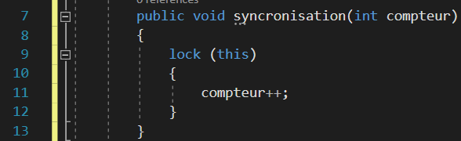
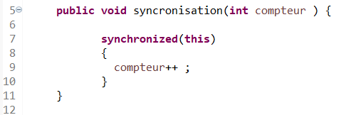
VI. Les threads et synchronisation de portions de code
Java et C# proposent un mécanisme de verrous sur une portion de code pour éviter son exécution simultanée par plusieurs threads.
C# propose le mot clé lock et Java le mot clé synchronized

Slide 41
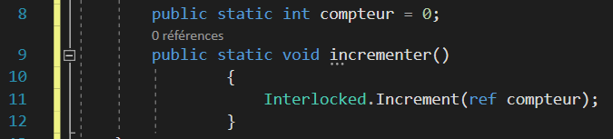
IV. Les threads et synchronisation de portions de code
C# propose aussi la classe System.Threading.Interlocked pour synchroniser quelques opérations basiques (incrémentation, décrémentation, échange de valeurs, ajout d'une valeur, ...).

Slide 42
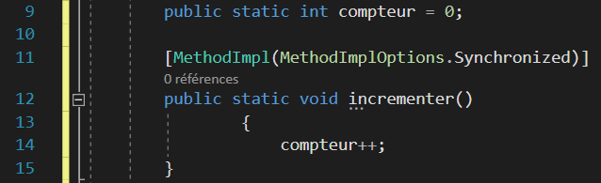
IV. Les threads et synchronisation de portions de code
Java et C# proposent d'appliquer le mécanisme à une méthode dans son intégralité: Java utilise le mot clé synchronized dans la déclaration de la méthode et C# propose le mot clé interlocked ou la métadonnée MethodImpl avec l'option MethodImplOptions.Synchronized

Slide 43
VII. CONVLUSION

Slide 44
public class Merci
{
Static void Main()
{
Console.WriteLine(’’ Merci pour votre attention ! ’’)
}
}

